Slide 1

Smart Circular Bridge
Ulm

Slide 2
Die Smart Circular Bridge ist eine Fuß- und Fahrradbrücke, die vollständig aus biobasierten, recycelbaren Materialien besteht – insbesondere aus Flachsfasern und speziellem Recyclingharz.
Das Projekt wird von der Technischen Universität Eindhoven in Zusammenarbeit mit 14 Projektpartnern geführt und soll zeigen, dass es möglich ist, Brückenbau klimafreundlich, biobasiert und zirkulär zu schaffen.
Die Ulmer Brücke ist weltweit die dritte Biokomposit-Brücke überhaupt.

Slide 3
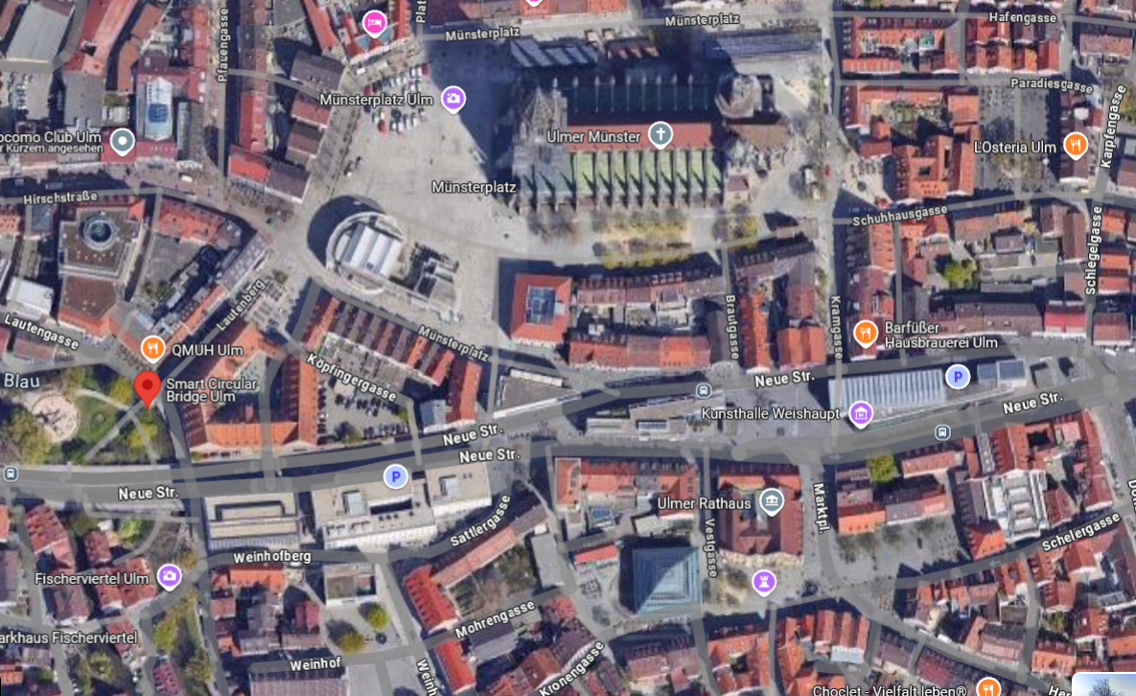
Quelle: Google Maps

Slide 4
Namensgebung
„Circular“ im Sinne von Wiederverwertbarkeit:
Die Materialien können am Ende der Lebensdauer wiederverwendet oder recycelt werden → Kreislaufwirtschaft
"Smart" im Sinne von Überwachung durch digitale Sensorik
Die Brücke ist mit Sensoren ausgestattet, die in Echtzeit Daten über Belastung, Temperatur und Feuchtigkeit liefern. So kann der Zustand permanent überwacht werden.

Slide 5
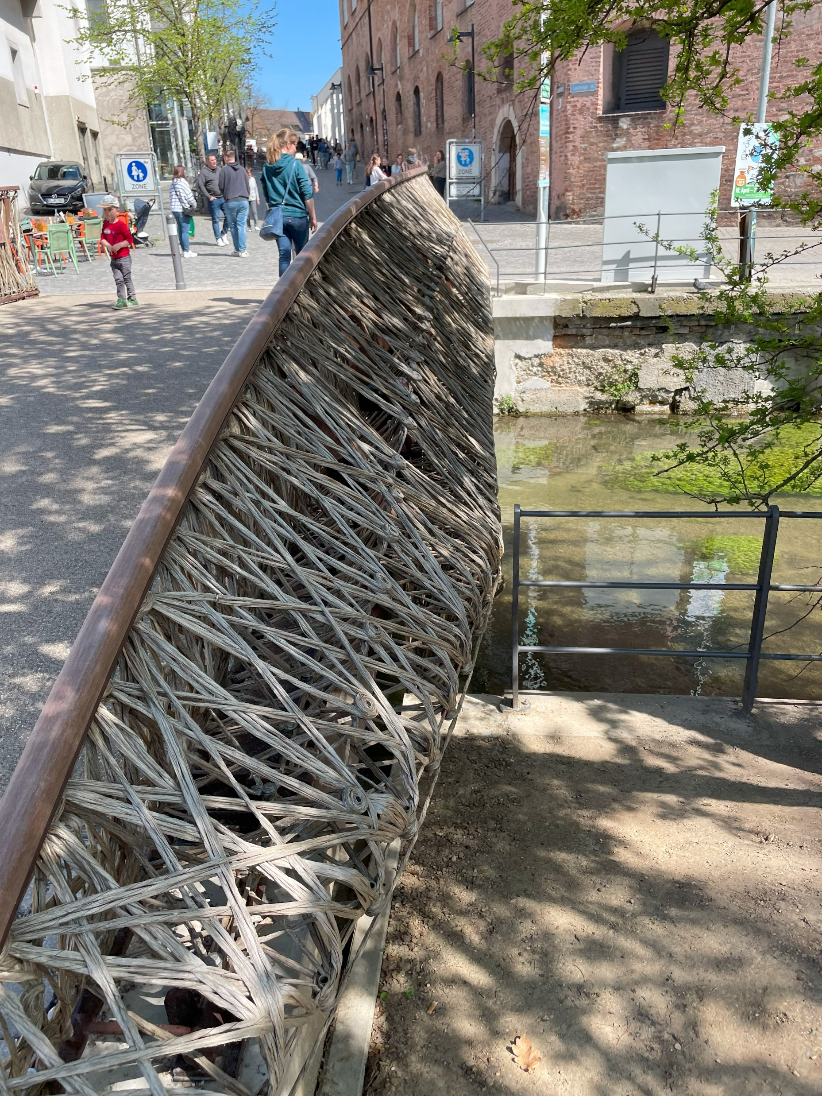
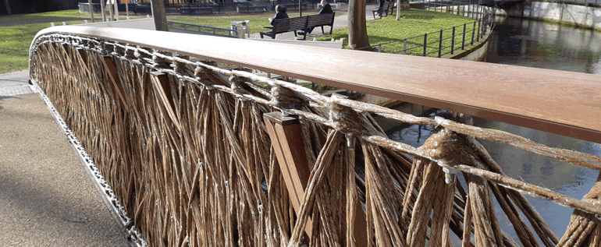
Insgesamt spart die Brücke durch Materialwahl und Langlebigkeit CO₂ ein, sowohl beim Bau,
Nutzung als auch Rückbau.
Kosten: ca. 680000 Euro
https://www.ulm.de/leben-in-ulm/verkehr-und-mobilitaet/verkehrsprojekte/bruecke-lautenberg-blauinsel
Quelle: Privat

Slide 6
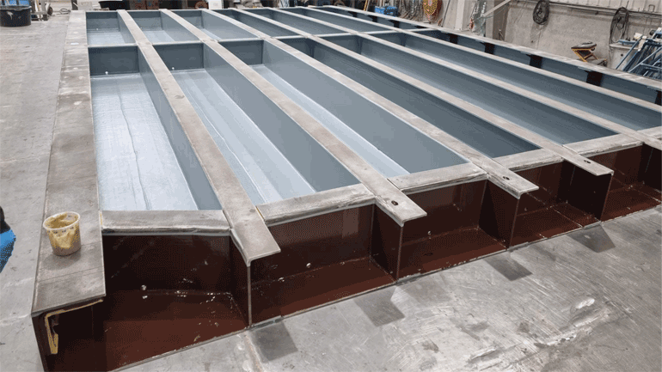
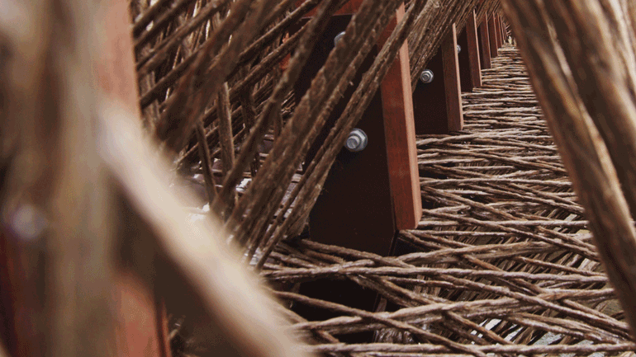
https://www.ulm.de/leben-in-ulm/verkehr-und-mobilitaet/verkehrsprojekte/bruecke-lautenberg-blauinsel
https://www.ulm.de/leben-in-ulm/verkehr-und-mobilitaet/verkehrsprojekte/bruecke-lautenberg-blauinsel

Slide 7
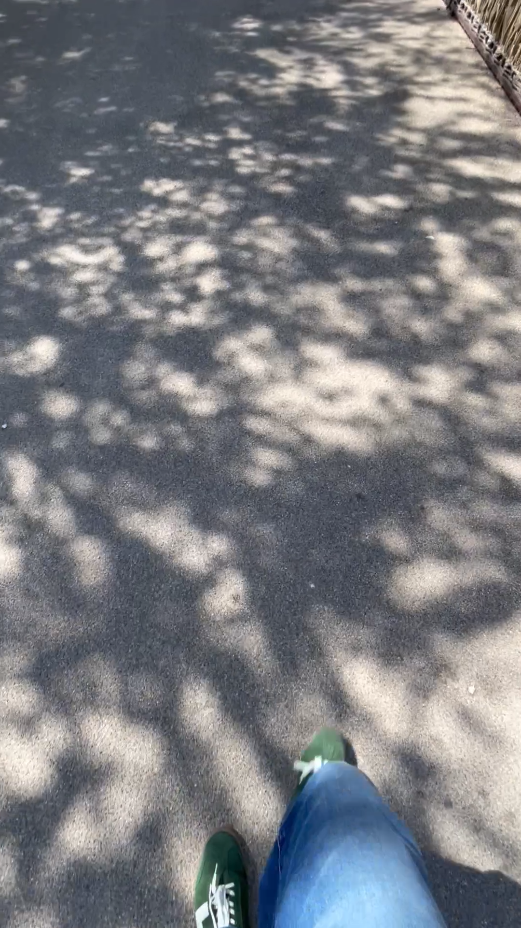
Die Belastung der Brücke wird durch KI zu Musik gemacht:
https://www.flachsbruecke-ulm.de/
Quelle: Privat

Slide 8
Zusammenhang mit Ziel 13:
Kreislaufwirtschaft & Ressourcenschonung
Reduktion von CO₂-Emissionen
Forschung & Innovation für klimafreundlichen Bau
Anpassung an den Klimawandel in der Stadtplanung

